Slide 1
BÀI THUYẾT TRÌNH NHÓM 10
Thành viên nhóm:
1. Nguyễn Phương Thảo
2. Hồ Duy Thạch
3. Trần Thị Mỹ Sương
4. Nguyễn Thị Thanh Thảo
5. Đặng Quang Sáng

Slide 2
ĐẠI HỌC DUY TÂN KHOA ĐIỀU DƯỠNG
CÁC KỸ THUẬT KHAI THÔNG ĐƯỜNG THỞ
GVHD: Nguyễn Phúc Học
SVTH : Nhóm 10
Lớp : NUR 313 SA

Slide 3
MỤC ĐÍCH
Trình bày được các kỹ thuật khai thông đường thở.
Trình bày được các kỹ thuật bảo vệ đường thở.

Slide 4
NỘI DUNG
I. Đại cương
II. Nguyên nhân
III. Cách xử trí
IV. Tài liệu tham khảo

Slide 5
I. ĐẠI CƯƠNG
-Tắc nghẽn đường thở và suy hô hấp là một trong những nguyên nhân tử vong hàng đầu.
-Tắc nghẽn đường thở do nhiều nguyên nhân và với mỗi nguyên nhân thì các bưỡ xử lý sẽ khác nhau.
- Việc khai thông đường thở là tối cần thiết, tất cả các biện pháp cấp cứu khác sẽ trở thành vô ích nếu đường thở tắc nghẽn, làm cơ thể không được cung cấp oxy.

Slide 6
II. NGUYÊN NHÂN GÂY TẮC NGHẼN ĐƯỜNG THỞ
Tụt lưỡi.
Dị vật đường thở.
Sặc thức ăn.
Ứ đọng đườm dãi.
Khối u,polip thanh khí quản.
Bệnh lý thanh khí quản.

Slide 7
III. CÁCH XỬ TRÍ
Đối với tụt lưỡi
Đặt canuyn hầu: miệng hầu và mũi hầu
+ Mục đích: làm thông thoáng đường thở bằng cách tách lưỡi ra khỏi thành họng.
+ Dụng cụ :
Canuyn: có 2 loại : canuyn miệng hầu và canuyn mũi hầu
Đè lưỡi
Chất bôi trơn

Slide 8
Đặt canuyn miệng hầu
Có 2 loại: Guedel và Berman với các cỡ khác nhau.
Kỹ thuật đặt: có 2 cách
Cách 1:
Ngửa nhẹ đầu về phía sau
Đo canuyn từ góc miệng tới góc hàm.
Nhấc hàm để tách lưỡi ra khỏi thành sau họng
Xoay canuyn 180◦ trước khi đặt, khi đầu canuyn chạm hàm ếch cứng thì xoay trở lại 180◦ làm cho bề cong của canuyn xếp theo khoang miệng.
Cách 2: Dùng đẻ lưỡi để ắn lưỡi, canuyn được trượt theo độ cong của vòm miệng

Slide 9
Đặt canuyn mũi hầu
Chỉ định: khi không đặt được canuyn miệng hầu
Chống chỉ định
Khi có chấn thương hoặc tổn thương choán chỗ
Dị vật ở vùng mũi
Trẻ nhỏ
Kỹ thuật đặt:
Ngửa nhẹ đầu về phía sau
Đo canuyn từ cánh mũi đến dái tai
Bôi trơn canuyn
Đưa canuyn thẳng góc từ từ qua cửa mũi
Nếu khó có thể xoay nhẹ hoặc đặt qua mũi bên kia
Dùng đè lưỡi kiểm tra vị trí

Slide 10
Mặt nạ thanh quản
Chỉ định:
Thay thế mask hở trong gây mê thông thường và cấp cứu.
Thay thế nội khí quản trong phẫu thuật có chuẩn bị khi xét thấy đặt NKQ không cần thiết.
Đường thở khó tiên lượng trước hay bất ngờ
Chống chỉ định:
Vì nguy cơ trào ngược và hít sặc không nên dùng cLMA trong trường hợp sau
BN không nhịn hoặc không xác định chắc chắn.
Kỹ thuật đặt
- Một tay người đặt cố định đầu và cổ, tay kia cầm mask thanh quản ở vị trí nối giữa cuff và ống LMA( giống như cầm bút chì).
- Luồn LMA theo chiều cong giải phẫu của vòng họm cho đến khi thấy có sức cản tức là đầu của phần cuff đã nằm đúng vị trí hạ họng dưới sụn nhẫn ngay đầu trên của thực quản.
- Bơm cuff và cố định.

Slide 11
2. Đối với dị vật đường thở
Nghiệm pháp Hemilich
Nghiệm pháp vỗ lưng và ép bụng ( áp dụng cho trẻ em)
Nghiệm pháp Hemilich
- Cơ chế: tạo một luồng khí từ trong phổi ra ngoài kèm theo tống dị vật ra khỏi đường thở, tương tự như ho.

Slide 12
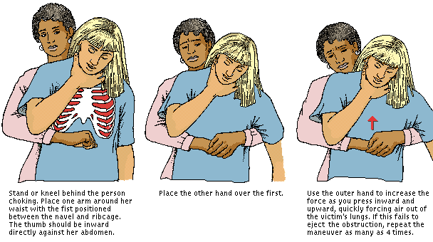
Kỹ thuật tiến hành
Nếu BN đang ngồi hoặc đứng: đứng sau bệnh nhân và dùng cánh tay ôm eo bệnh nhân, một bàn tay nắm lại, ngón cái ở trên đường giữa, đặt lên bụng hơi trên rốn, dưới mũi ức. Bàn tay kia ôm lên bàn tay đã nắm và dùng động tác giật (để ép) lên trên và ra sau một cách thật nhanh và dứt khoát lặp lại động tác tới khi giải phóng được tắc nghẽn hoặc tri giác bệnh nhân xấu đi.

Slide 13
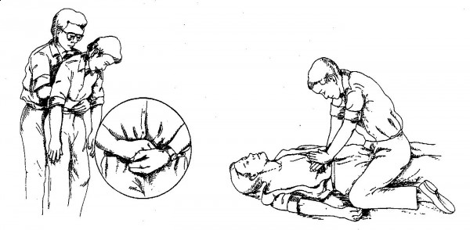
Nếu BN suy sụp hoặc hôn mê:đặt bệnh nhân nằm ngửa, mặt ngửa lên trên, nếu nôn để đầu bệnh nhân nghiêng một bên và lau miệng. Người cấp cứu quỳ gối ở hai bên hông bệnh nhân, đặt một cùi bàn tay lên bụng ở giữa rốn và mũi ức, bàn tay kia úp lên trên, đưa người ra phía trước ép nhanh lên phía trên, làm lại nếu cần.
Sau mỗi đợt ép bụng : dùng 2 đến 3 ngón tay để móc khoang miệng kiểm tra. Sau khi lấy được dị vật hô hấp lại cho bệnh nhân, nếu có kết quả đánh giá hô hấp, tuần hoàn và thực hiện các can thiệp thích hợp. Nếu không thể hô hấp được cho bệnh nhân lập lại quá trình : ép bụng, kiểm tra đường thở và hô hấp nhân tạo, nhắc lại tới khi giải phóng được đường thở và hô hấp nhân tạo được.

Slide 14
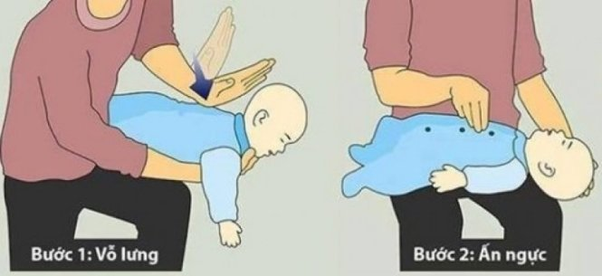
Nghiệm pháp vỗ lưng và ép bụng
Vì nghiệm pháp Heimlich có thể dễ dàng gây chấn thương bụng khi dùng cho trẻ nhỏ, kết hợp vỗ lưng và ép ngực ở các đối tượng này để loại trừ dị vật. Chỉ động tác vỗ lưng đã có thể tống được dị vật, nếu không có hiệu quả thì nối tiếp bằng ép ngực, sau đó kiểm tra đường thở.
Kỹ Thuật tiến hành:
(1) Đặt trẻ nhỏ nằm trên tay tư thế sấp dọc theo trục của tay và đầu trẻ ở thấp.
(2) Dùng phần phẳng của bàn tay vỗ nhẹ và nhanh 5 cái lên vùng giữa hai xương bả vai.
(3) Nếu vỗ lưng không đẩy được dị vật ra, lật trẻ nằm ngửa và ép ngực 5 cái. Vị trí và cách ép như với ép tim nhưng với nhịp độ chậm hơn.
(4) Làm sạch đường thở giữa các lần vỗ lưng – ép ngực, quan sát khoang miệng dùng tay lấy bất cứ dị vật nào nếu nhìn thấy, không dùng ngón tay đưa sâu để lấy dị vật.

Slide 15
Đánh giá hiệu quả
Sau mỗi động tác làm sạch đường thở:
Xác định theo dị vật đã được tống ra chưa?
Đường thở được giải phóng chưa?
Nếu chưa thì lặp lại trình tự các động tác thích hợp tới khi thành công.
Loại từ dị vật thành công khi thấy:
Thấy chắc chắn dị vật đã được tống ra
BN thở rõ và nói được
BN tỉnh hơn
Màu da BN trở về bình thường

Slide 16
Tài liệu tham khảo chính
Vũ Văn Đính( 2010) Hồi sức cấp cứu toàn tập; NXB Y-Học
Nguyễn Đạt Anh. Điều dưỡng hồi sức cấp cứu ( dùng cho cử nhân đào tạo điều dưỡng) Mã số D.34.Z.04 (2011). Nhà xuất bản giáo dục Việt Nam
H199 (http://www.nguyenphuchoc199.com/uploads/7/2/6/7/72679/h199.exe) phần mềm H199. Nguyễn Phúc Học, giáo trình điện tử, tổng hợp > 1000 bệnh lý nội, ngoại, sản, nhi, hồi sức cấp cứu & các chuyên khoa. 2007-2015.
Các giáo trình về bệnh học, dược học & bài giảng trên internet.

